Slide 1
Create Report With Navicat
Notes:
ជាមួយ Navicat’s Report Builder អ្នកអាច​បង្ហាញទិន្នន័យ​ចេញពី MySQL Database នៅក្នុងទម្រង់ផ្សេងៗ ដូចជា Invoice, Sales figures, order summaries, even forms និង mailing labels (also known as mail merge)។ អ្នក​ក៏​អាច​កំណត់​ Schedule ដើម្បីបង្កើត Report ដោយស្វ័យ​ប្រវត្តន៍​ផងដែរតាម​រយៈមេរៀន​មុន។ នៅក្នុង​មេរៀន​នេះ​យើង​នឹង​សិក្សា៖
រៀបចំ Dataset ដោយបង្កើត Queries សម្រាប់ Reports នៅក្នុងទម្រង់ GUI
បង្កើត Report តាមរយៈ Wizard
កែប្រែ Report តាមរយៈ Report Design
ការ​បោះពុម្ភ Report ចេញជាដើម។

Slide 2
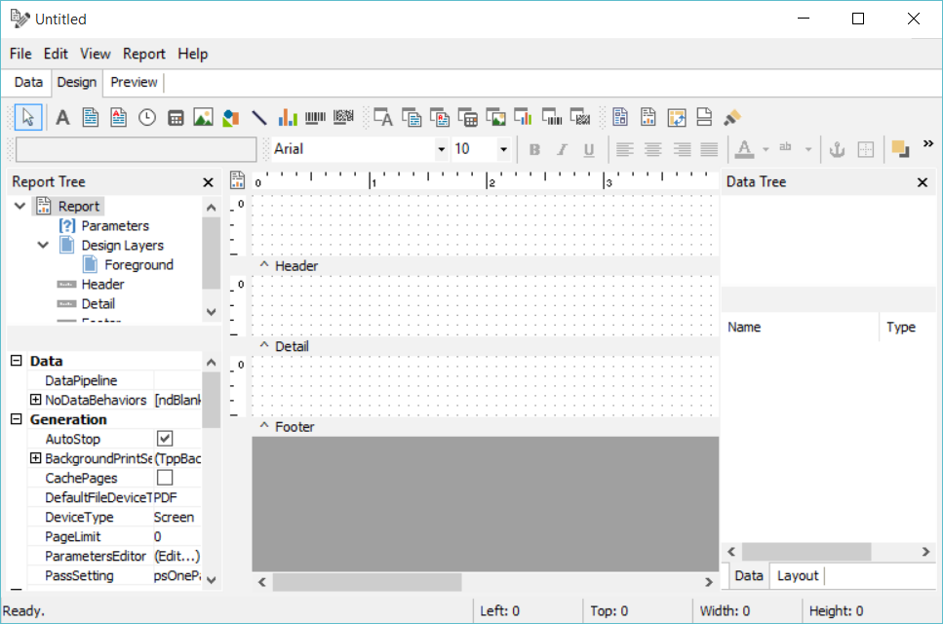
Preparing the data with Query Wizard
នៅត្រង់​ចំនុចនេះយើង​នឹងរបៀបចំទិន្នន័យ​សម្រាប់​យក​មក​ប្រើប្រាស់​ក្នុង Report។ ពេលដែលអ្នក​បង្កើត Rep​ort ឡើង​ដំបូង​អ្នក​នឹង​ឃើញ​ដូចខាងក្រោម ដូចនេះ​អ្នក​ត្រូវ​ចូលទៅក្នុង Data tab
Notes:
First Contact with the tool(s)
ដើម្បីបង្កើត Report អ្នក​ត្រូវ​តែ​ជ្រើសរើស Database នៅលើ Navigation pane ផ្នែកខាងឆ្វេងជាមុន​សិន បន្ទាប់​មក​ចុចលើ Report ប៊ូតុង​ដែលធំជាងកែនៅលើ Toolbar។ នៅលើ Sub toolbar របស់ Report អ្នក​អាចប្រើប្រាស់ប៊ូតុង​មួយចំនួន​សម្រាប់ បង្កើត កែប្រែ ឬលុប Report បាន ឬ​អ្នក​អាច​ប្រើប្រាស់​ម្យ៉ាង​ទៀត​មាន​តាមរយៈ Right-Click នៅលើផ្ទៃសរដូចខាងក្រោម
Preparing the data with Query Wizard
នៅត្រង់​ចំនុចនេះយើង​នឹងរបៀបចំទិន្នន័យ​សម្រាប់​យក​មក​ប្រើប្រាស់​ក្នុង Report។ ពេលដែលអ្នក​បង្កើត Rep​ort លើកដំបូង​អ្នក​នឹង​ឃើញ​ដូចខាងក្រោម ដូចនេះ​អ្នក​ត្រូវ​ចូលទៅក្នុង Data tab
ចុច File → New → Query Wizard → OK
ជ្រើសរើស Table ឬ ​View ដែលត្រូវ​បង្កើត Report → Next
ជ្រើសរើស Fields ដែលត្រូវ​បង្កាញនៅលើ Report → Next
No Calculations: មិនត្រូវ​ការគណនាលើលទ្ធផលដែលបង្ហាញលើ Report
Add Calculations: ធ្វើការគណនា​ទិន្នន័យ​លើលទ្ធផលដែលបង្ហាញលើ Report ដូចជា Sum, Count, Min, Max ជាដើម។
ត្រង់​ចំនុចនេះយើងយក No Calculations ព្រោះយើង​បាន​រៀបចំទិន្នន័យ​យើង​នៅក្នុង View រួចរាល់​ហើយ → Next
No Grouping: មិនត្រូវ​ការ​ផ្តុំទិន្នន័យ​ជាក្រុមក្នុង​ការ​គណនាទេ
Select Group Fields: ជ្រើសរើស Field ដើម្បីផ្តុំទិន្នន័យជាក្រុមសម្រាប់ធ្វើការគណនា ទៅតាម Field នោះ។
ដូចនេះត្រង់ចំនុចនេះយើងជ្រើសរើស No Grouping ព្រោះយើងមិនបាន​ធ្វើការ​គណនាទេ → Next
ត្រង់ចំនុចនេះយើង​នឹង​ធ្វើការច្រោះទិន្នន័យ​ដោយយក Define Search Criteria រួច Right-Click លើប្រអប់ Criteria ជ្រើសរើសយក Insert Criteria
កំណត់លក្ខខ័ណ្ឌ → OK → Next
ជ្រើសរើស Set Order ដើម្បីតម្រៀទិន្នន័យ → Next
កំណត់ឈ្មោះឱ្យ Query ថ្មី → Finish
នៅពេលនេះអ្នកនឹងឃើញ ហើញអាចមើលទិន្នន័យ​ដូចខាងក្រោមបាន
នៅលើ Query ថ្មីដែលយើងបង្កើតហើយ យើងអាច​កែប្រែវាបាន​តាមរយៈប៊ូតុង​ដូចខាងក្រោម៖
ប្រើសម្រាប់បង្ហាញទិន្នន័យ
ប្រើសម្រាប់ជ្រើសរើស Table ឬ View
ប្រើសម្រាប់ជ្រើសរើស Column
ប្រើសម្រាប់គណនា Column (Sum, Count, AVG, Min, Max,…)
ប្រើសម្រាប់ច្រោះទិន្នន័យ
ប្រើសម្រាប់ផ្តុំទិន្នន័យ
ប្រើសម្រាប់តម្រៀបទិន្នន័យ
ប្រើសម្រាប់ធ្វើប្រមាណវិធីតភ្ជាប់
ប្រើសម្រាប់បង្ហាញ SQL Syntax

Slide 3
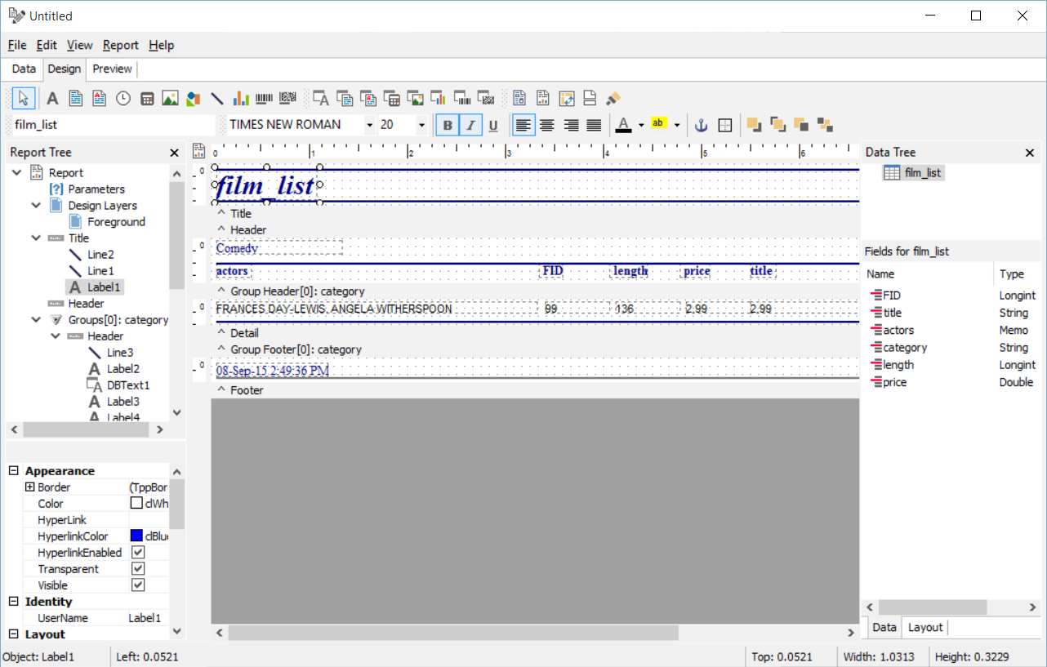
Designing the report
នៅ​ពេលអ្នក​បានរៀប​ចំ​ទិន្នន័យ​ហើយ​អ្នក​អាច​រចនា​ Report របស់​ដោយចូលទៅក្នុង​ Design Tab រួច​ធ្វើ​ការ​ជ្រើសរើស​ Data Tree និង​ ទាញ Fields ពី​ក្នុង Fields for … ចេញពីផ្ទាំងផ្នែក​ខាង​ស្តាំ​ចូលទៅក្នុង Report Design បាន។
Notes:
នៅ​ពេលអ្នក​បានរៀប​ចំ​ទិន្នន័យ​ហើយ​អ្នក​អាច​រចនា​ Report របស់​ដោយចូលទៅក្នុង​ Design Tab រួច​ធ្វើ​ការ​ជ្រើសរើស​ Data Tree និង​ ទាញ Fields ពី​ក្នុង Fields for … ចេញពីផ្ទាំងផ្នែក​ខាង​ស្តាំ​ចូលទៅក្នុង Report Design បាន។

Slide 4
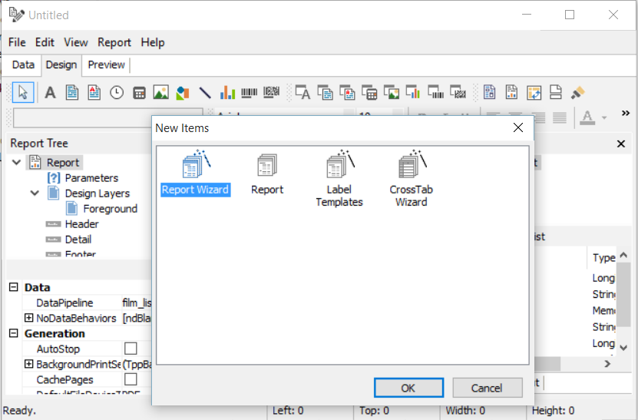
Wizard Report
អ្នក​អាច​ប្រើប្រាស់ Wizard បាន​ដោយចុចលើ File → New… → រួច​ចុច​លើ Report Wizard ដូចខាងក្រោម
Notes:
អ្នក​អាច​ប្រើប្រាស់ Wizard បាន​ដោយចុចលើ File → New… → រួច​ចុច​លើ Report Wizard ដូចខាងក្រោម
នៅត្រង់​ចំនុច​នេះ​អនុញ្ញាតិឱ្យអ្នក​ធ្វើការប្រមូលផ្តុំទិន្នន័យ (Group) ទៅតាម​ Fields ណាមួយ​បាន​​

Slide 5
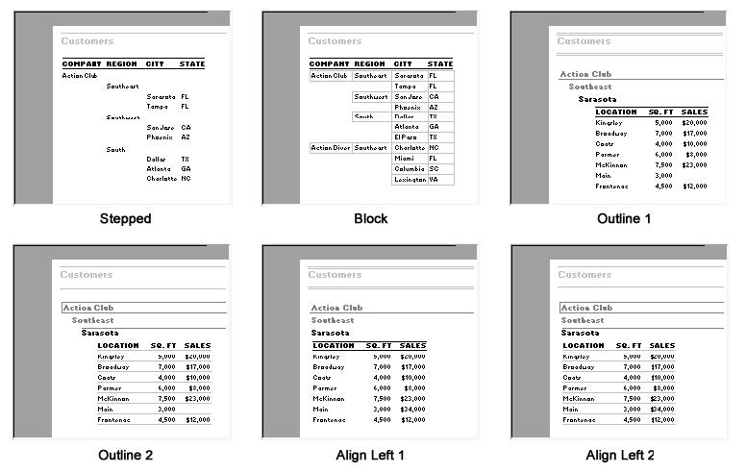
Report Layout
Notes:
នៅពេលដែលអ្នក​ចុច​ Next អ្នក​នឹងអាច​ជ្រើសរើស​ទម្រង់ (Layout) នៃការ​បង្ហាញទិន្នន័យ​នៅ​លើ Report បាន​ ដែល​ Layout មាន​ដូចជាៈ
Stepped
Block
Outline 1
Outline 2
Align Left 1
Align Left 2
នៅពេលដែល​អ្នក​ចុច Next បន្តរទៀត​ អ្នក​អាច​ជ្រើសរើសទម្រង់ (template/Style) ដែល​ស្រាប់​ៗ មាន​ដូច​ជា
Bold
Casual
Comact
Corporate
Formal
Soft Gray

Slide 6
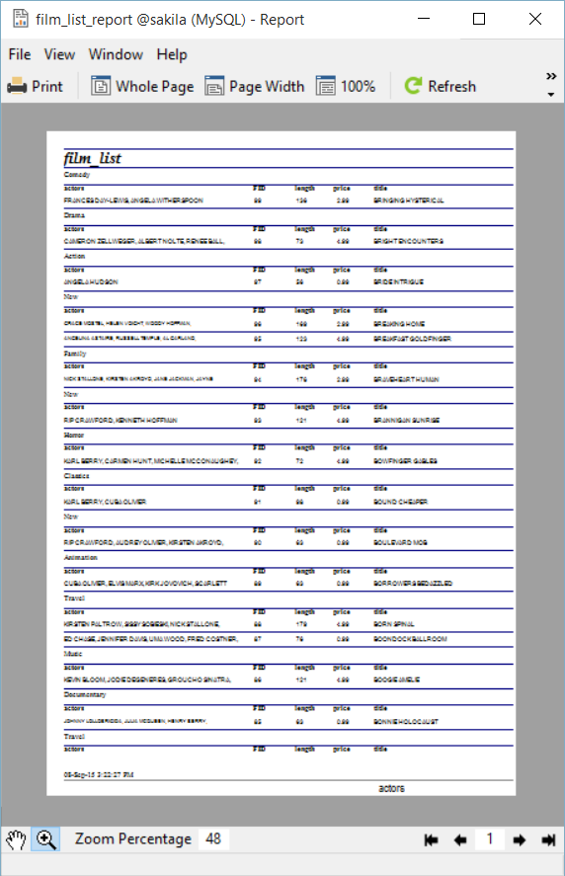
Report Result

